Slide 1
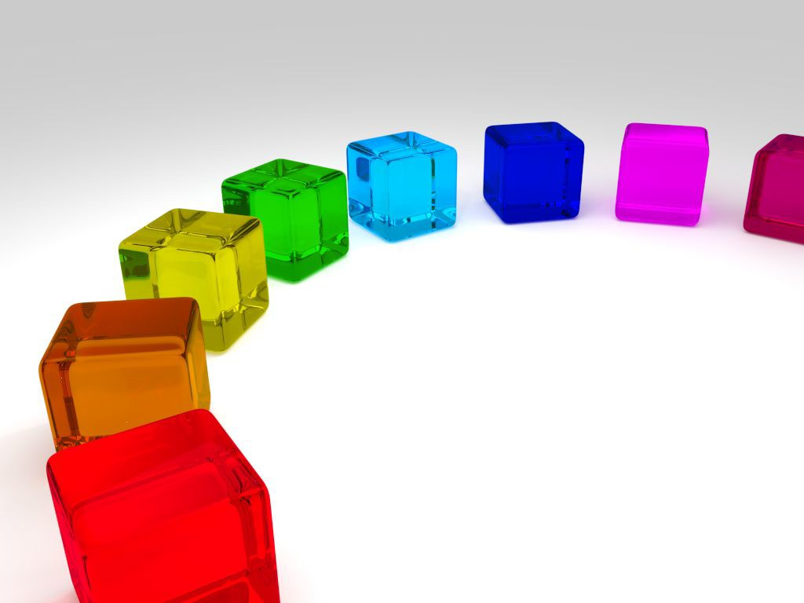
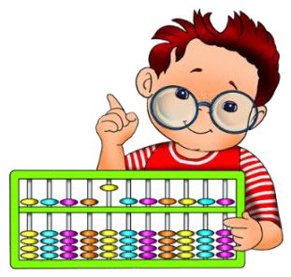
Муниципальное бюджетное дошкольное образовательное учреждение
«Краснослободский детский сад комбинированного вида «Сказка»
Краснослободского муниципального района Республики Мордовия
«Ментальная арифметика как средство развития интеллектуальных способностей с детьми дошкольного возраста»
Евдокимова Н.С., воспитатель
высшей квалификационной категории
Краснослободск, 2021

Slide 2
«Мы все учились понемногу чему-нибудь и как-нибудь»
А. С. Пушкин

Slide 3
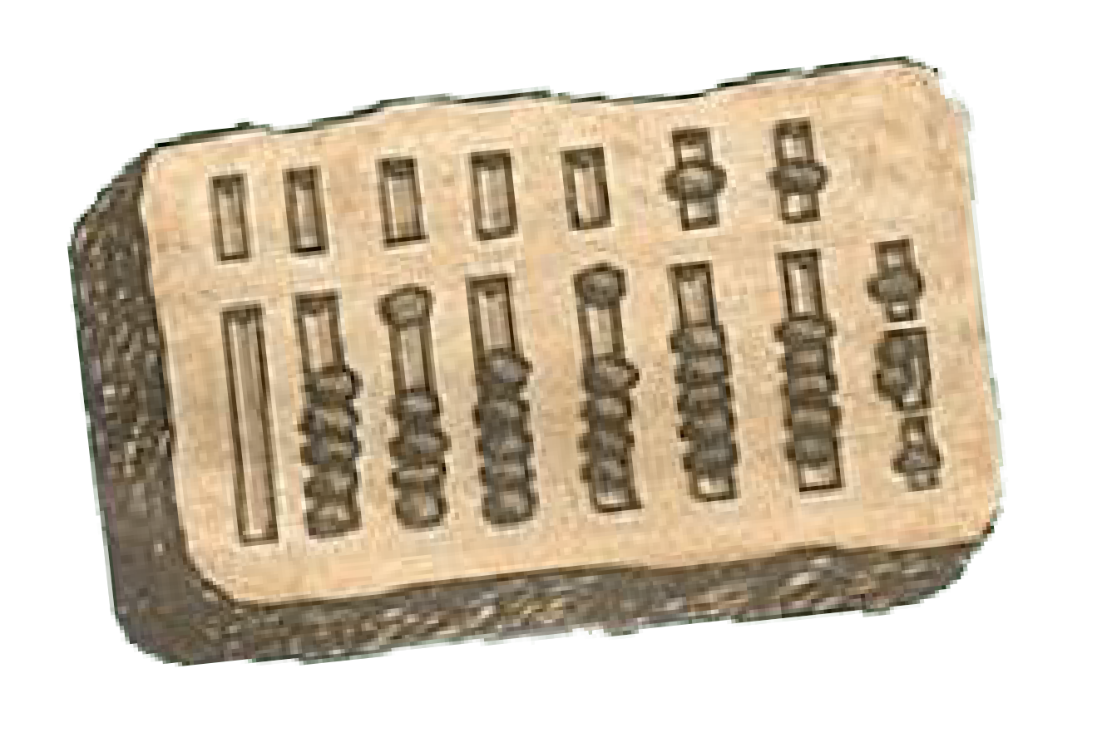
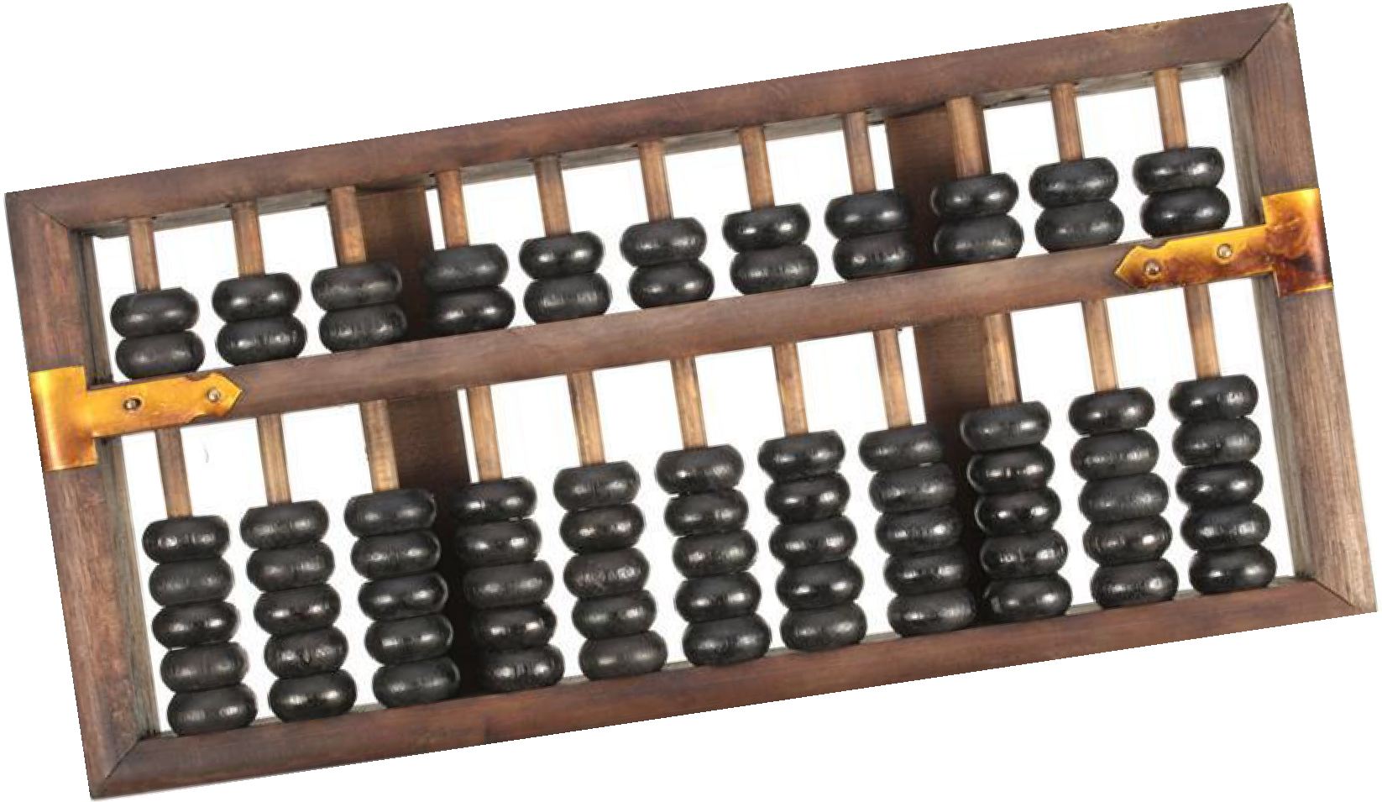
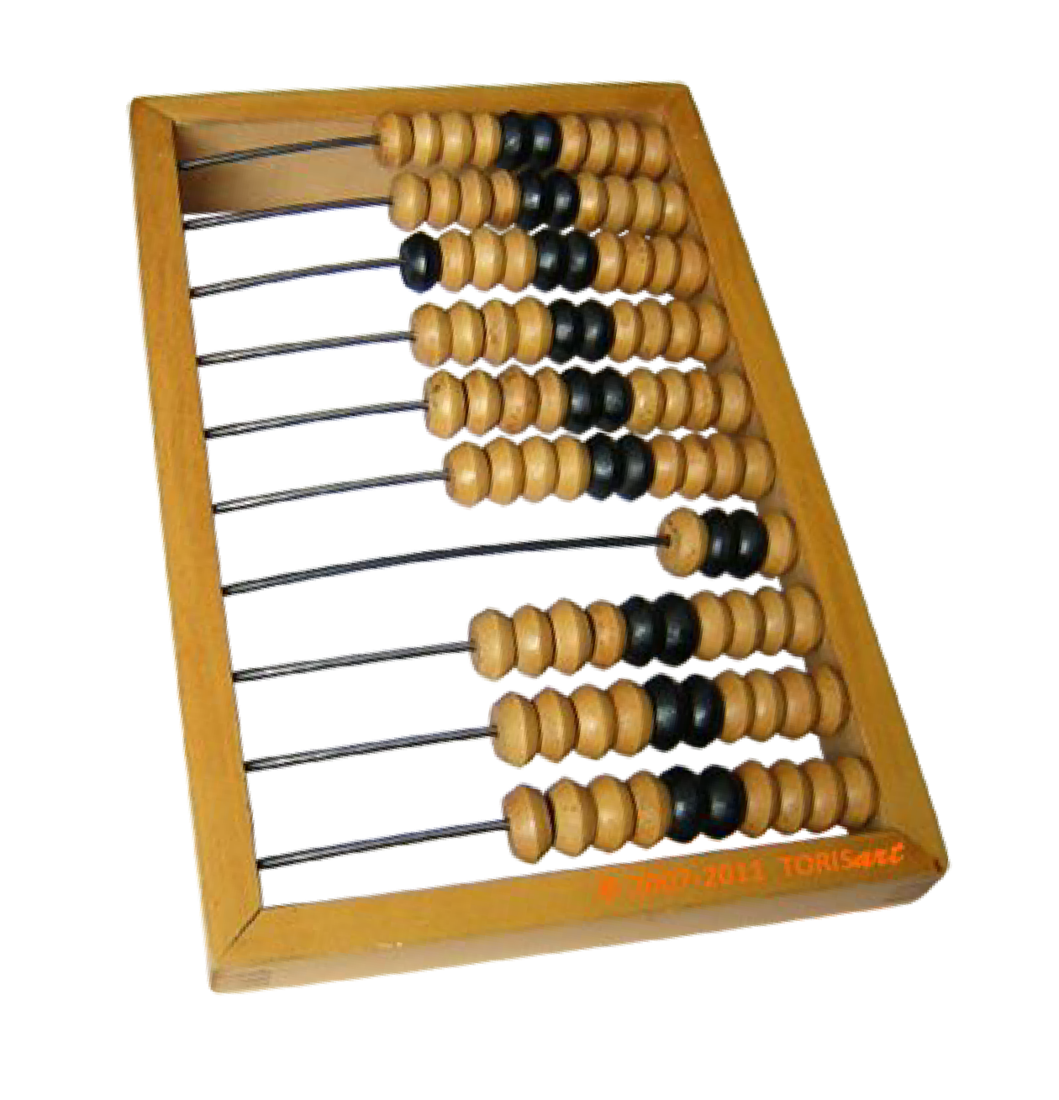
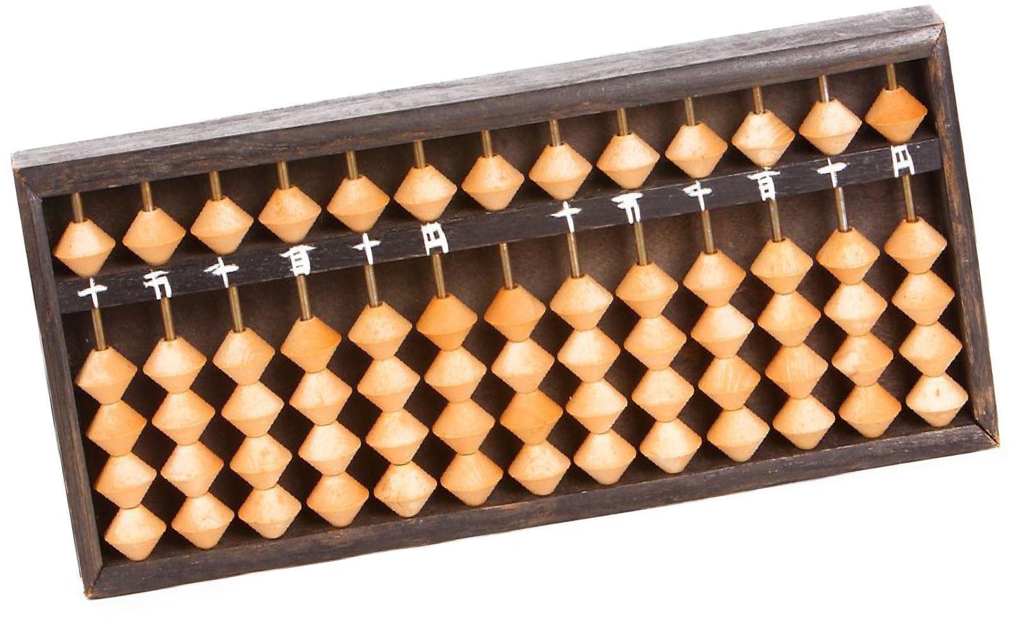

Slide 5
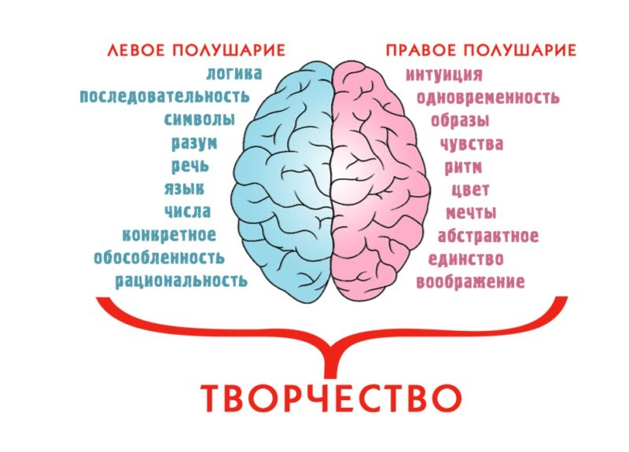

Slide 9
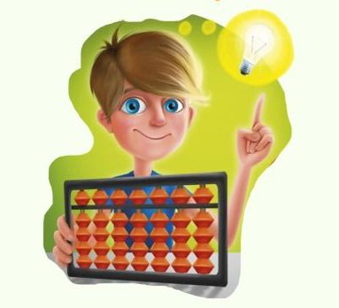
1. Техника счёта на абакусе
ЭТАПЫ ОБУЧЕНИЯ
2. Счёт в уме

Slide 10
ДОПОЛНИТЕЛЬНАЯ ОБРАЗОВАТЕЛЬНАЯ ПРОГРАММА

Slide 11
ЗАДАЧИ ПРОГРАММЫ:
Обучающие:
дать представление о ментальной арифметике;
обучать детей приёмам устного счёта с использованием абакуса;
формировать навыки быстрого и правильного счёта;
способствовать увеличению объёма долговременной и визуальной памяти;
обогатить арифметические представления детей, формировать понятия: «сложение»,
«вычитание», «больше», «меньше».
Развивающие:
формировать умение соотносить количество и число (в пределах 10);
развивать концентрацию внимания, образное и логическое мышление, пространственное воображение, правое и левое полушарие головного мозга; мелкую моторику;
Воспитательные:
воспитывать интерес к ментальной арифметике, инициативность, самостоятельность, уверенность в себе.

Slide 12
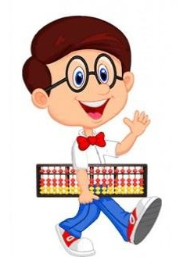
ОБЩИЕ СВЕДЕНИЯ О ПРОГРАММЕ
Возраст детей
Сроки реализации Наполняемость
Режим занятий
5-6 лет
1 учебный год
6 человек
два раза в неделю (во второй половине дня)

Slide 13
ОБЩИЕ СВЕДЕНИЯ О ПРОГРАММЕ
Возраст детей
Сроки реализации Наполняемость
Режим занятий
6-7 лет
2 учебный год
6 человек
два раза в неделю (во второй половине дня)

Slide 14
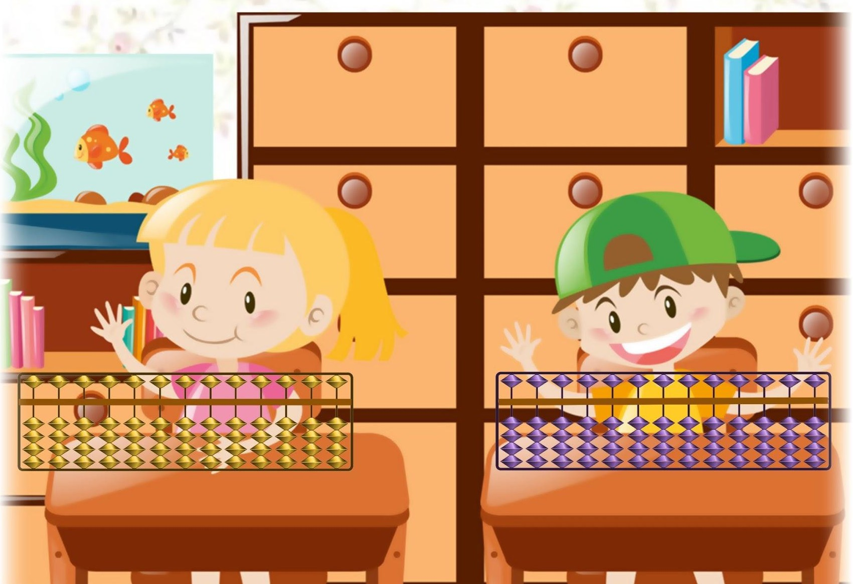
ФОРМЫ РАБОТЫ С ДЕТЬМИ:

Slide 15
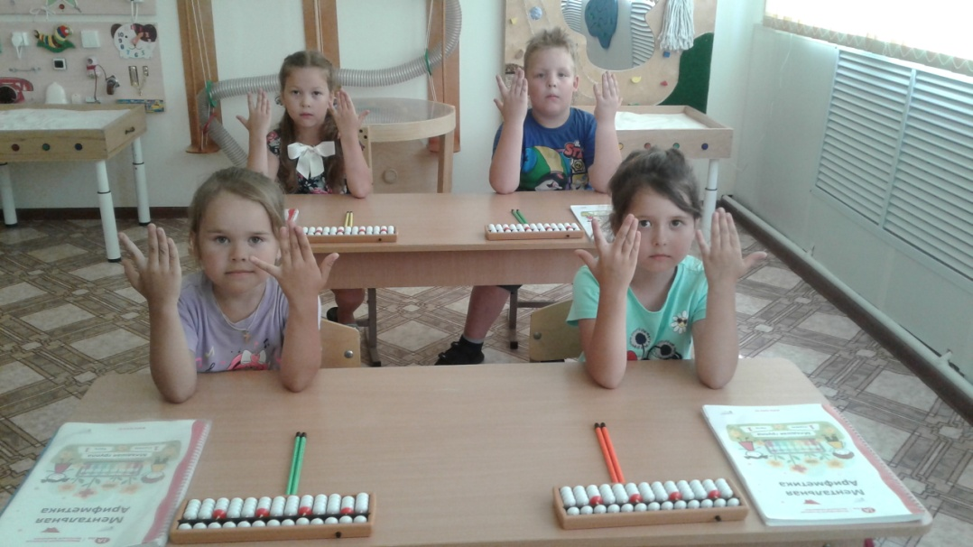
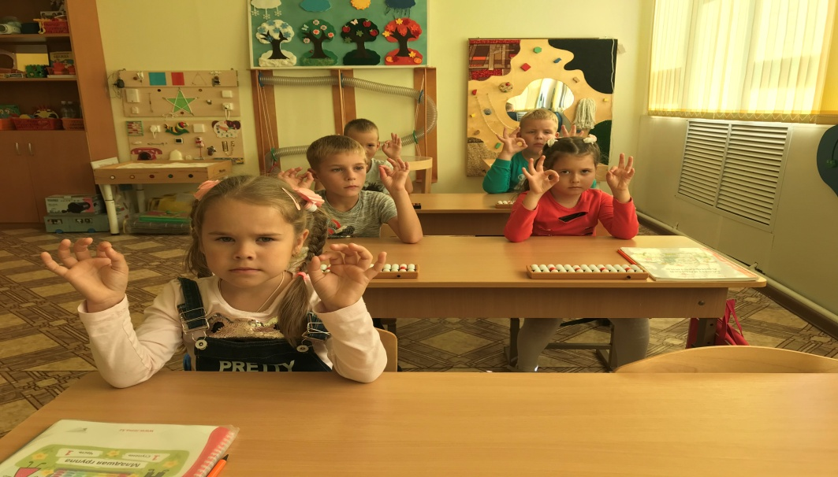
НЕЙРОАКРАБАТИКА или ПАЛЬЦОВКА
Упражнения «Пальцовки» улучшают память, развивают согласованную работу полушарий мозга, повышают скорость мышления, скорость принятия решений, скорость реакции и пр. Выстраивают новые нейронные связи в коре головного мозга.
С помощью этих упражнений можно значительно повысить свою эффективность и продуктивность.

Slide 16
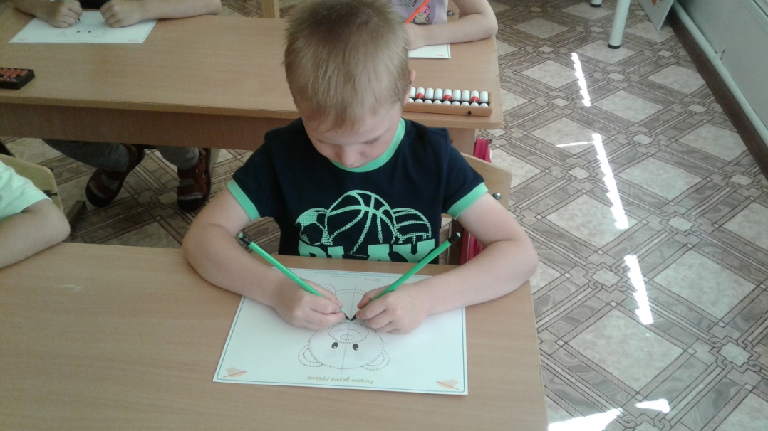
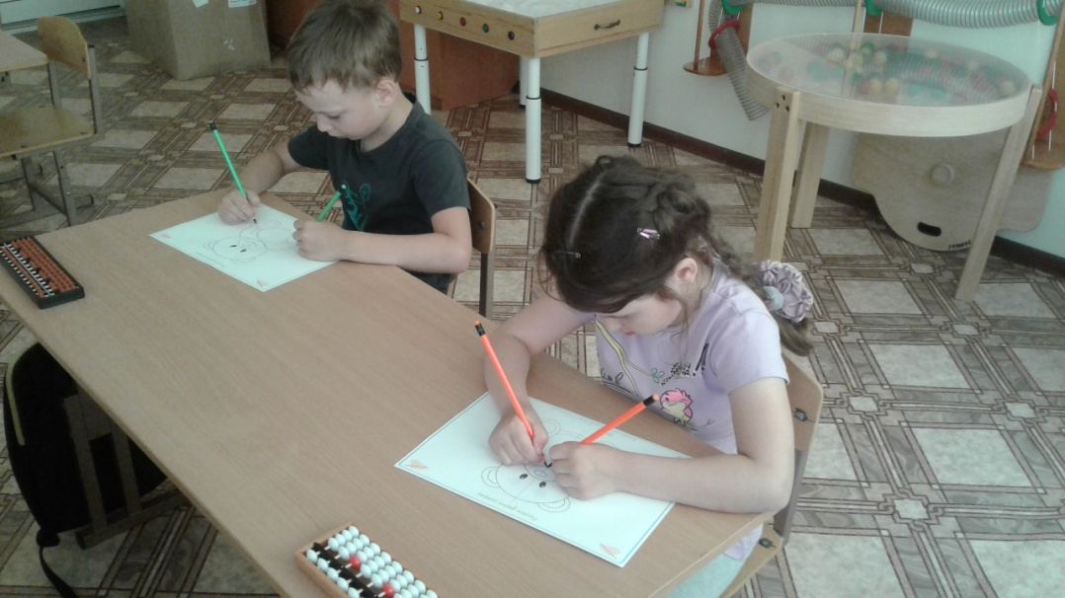
ОБВОДИЛКИ ДЛЯ ОБЕИХ РУК
Рисование одновременно двумя руками координирует работу обоих полушарий головного мозга, работу ведущей руки и ведомой, зрительного и пространственного восприятия.
Упражнения развивают симметрию моторики, облегчая ребёнку получения навыков рисования и письма обеими руками.

Slide 17
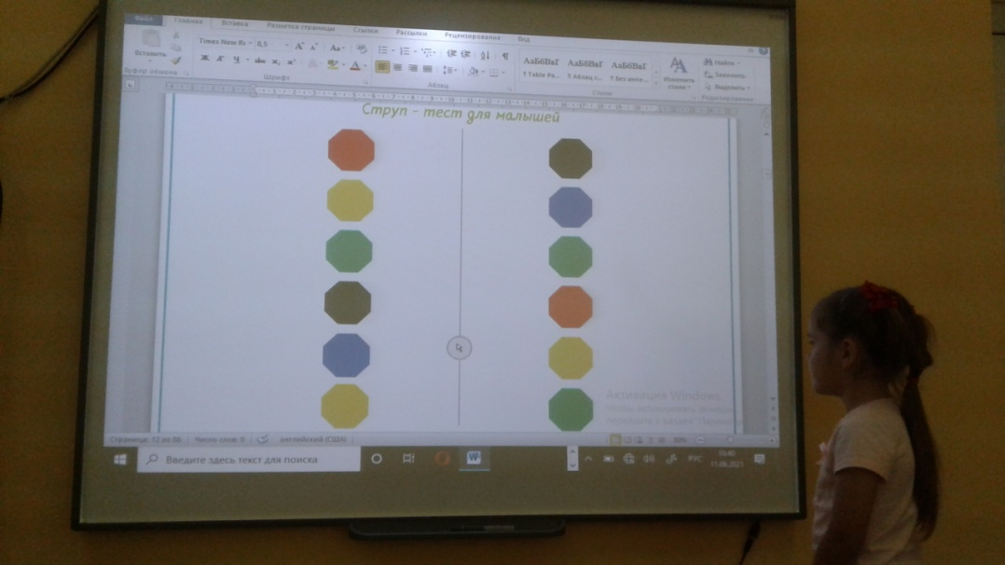
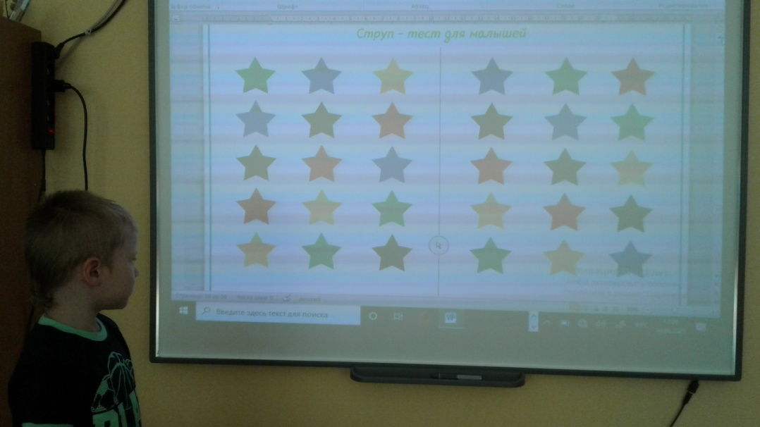
СТРУП-ТЕСТ
Ребёнок на время должен назвать цвета, по окончании записывается время.
Сначала задания простые, постепенно усложняются.

Slide 18
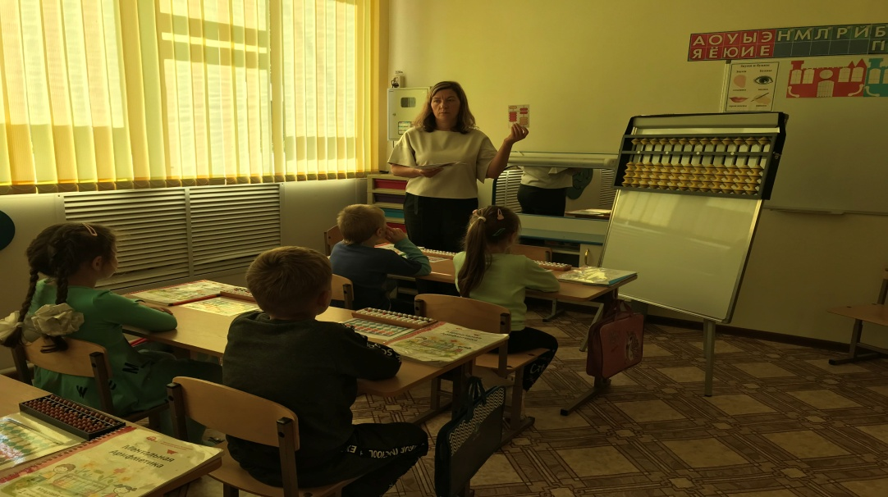
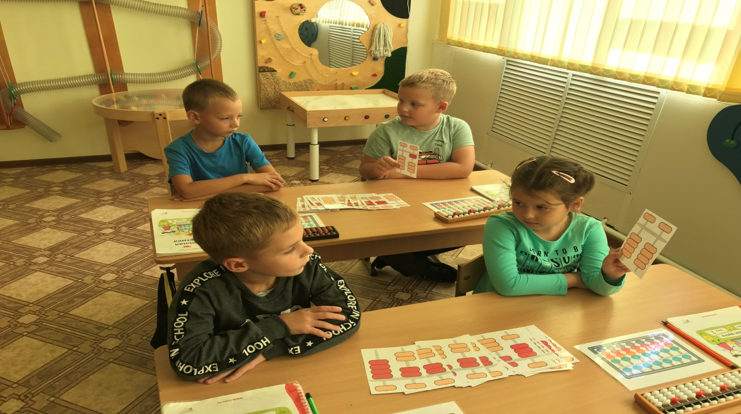
ФЛЕШ-КАРТЫ
Флэш-карты – это карточка с изображением спиц абакуса с набранными на них числами. С этими флэш-картами проводят много игр, их демонстрируют деткам, с максимальной скоростью, и дети должны успеть понять какое число они увидели. Педагог очень быстро чередует флеш-карты перед воспитанниками.
Данное упражнение тренирует внимательность, зрительную память, скорость, также дети быстрее запоминают изображение числа на абакусе.

Slide 19
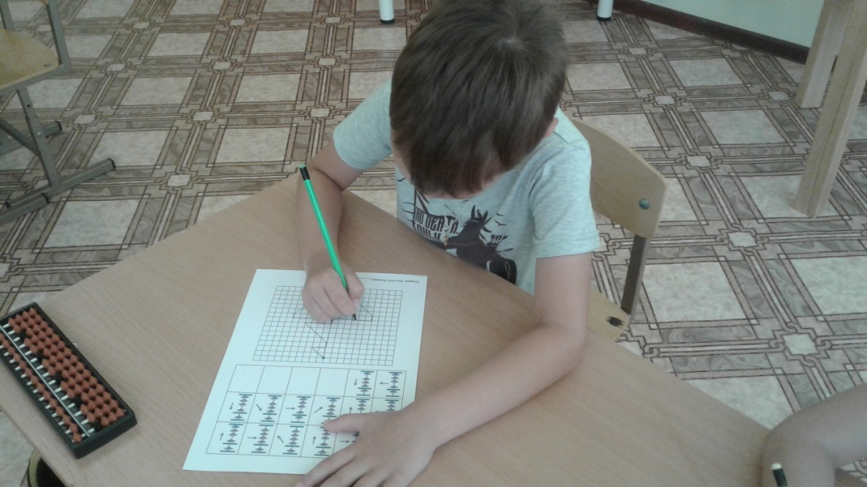
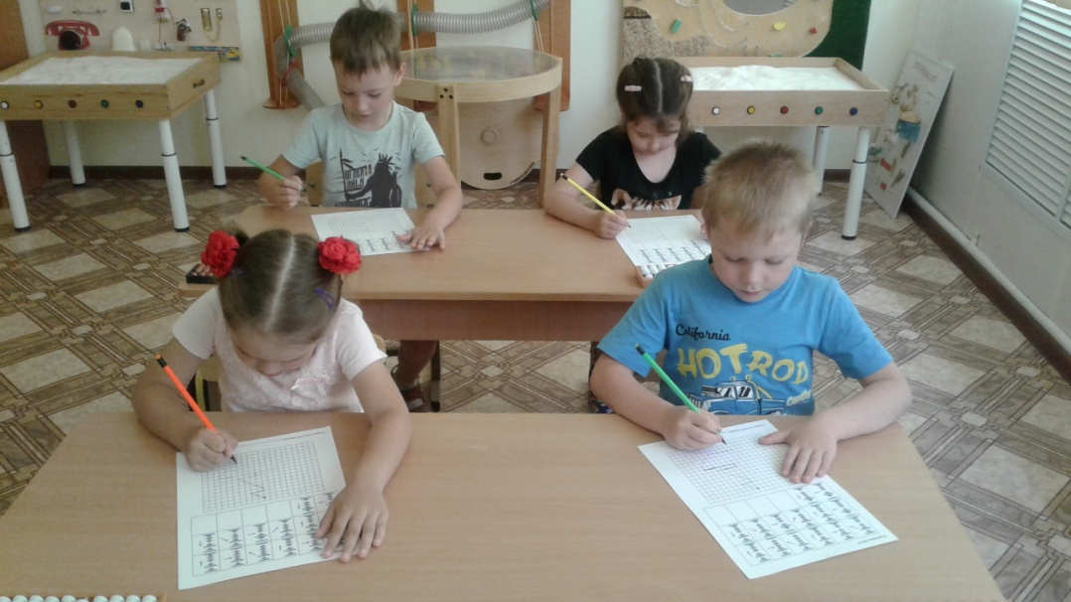
ГРАФИЧЕСКИЙ ДИКТАНТ
Для детей графический диктант – это своего рода игра, которая развивает ориентацию в пространстве, логику, абстрактное мышление, набивает руку для письма и рисования чётких линий, на практике закрепляет понятия «влево», «вправо», «вверх», «вниз», тренирует внимательность, а также счёт в пределах десяти на абакусе.

Slide 20
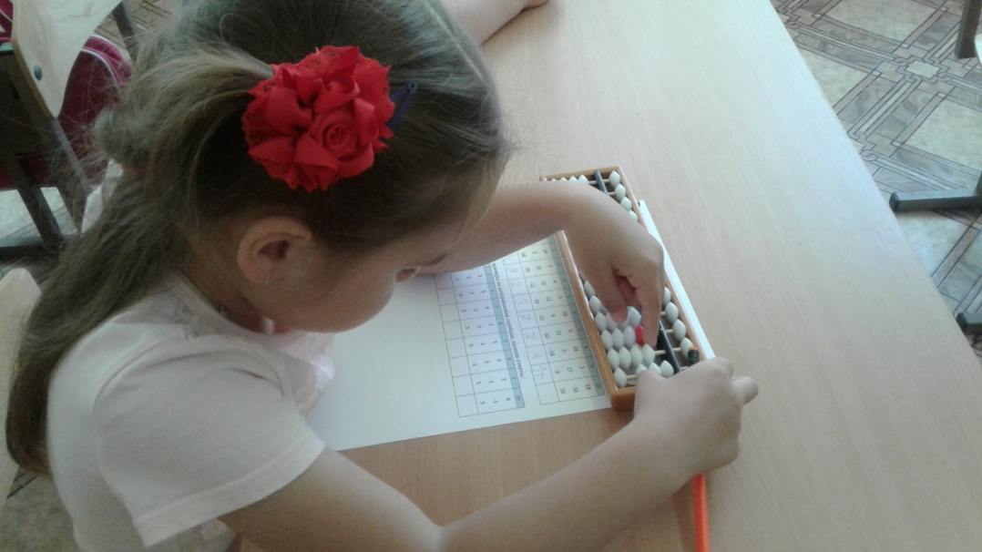
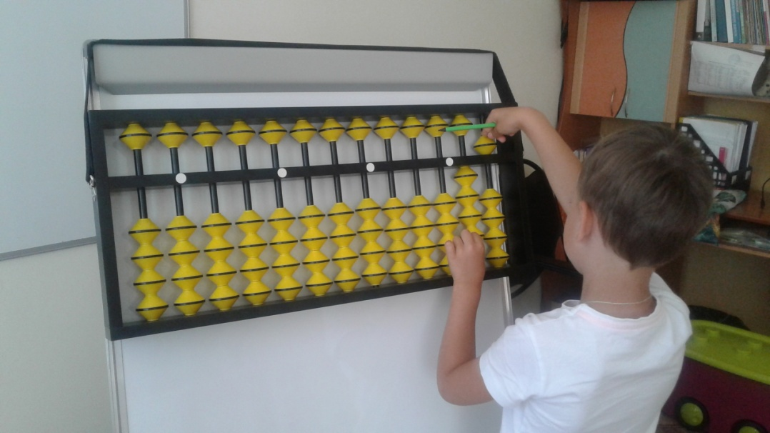
СЧЁТ НА АБАКУСЕ
Дети знакомятся с числами на абакусе и осваивают их тактильно, перемещая косточки. Воспитанники обучаются правильной технике работы пальцев на абаке, используя для вычислений обе руки.
Благодаря интенсивному взаимодействию тактильных, зрительных и мыслительных процессов оба полушария мозга работают одновременно.

Slide 21
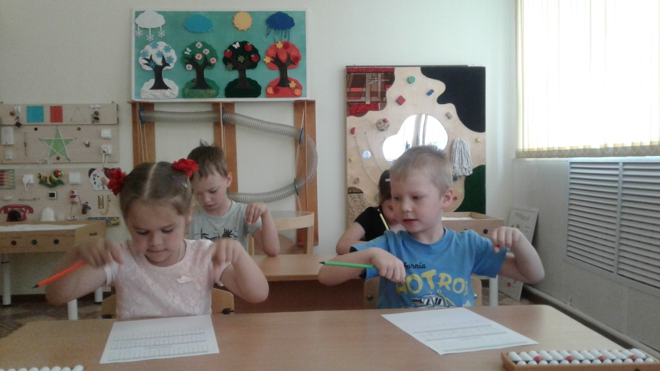
МЕНТАЛЬНЫЙ ДИКТАНТ
Ментальный диктант – это диктант, во время которого дети решают примеры на воображаемом абакусе (ментально) под диктовку педагога. Нужно вспомнить как выглядит абакус.
А за воспроизведения образов как раз и отвечает правое полушарие нашего мозга. А вот выдавание ответа – это уже забота полушария левого, отвечающего за подсчеты и логику. Поэтому, получается, что в работе задействованы оба полушария.

Slide 22
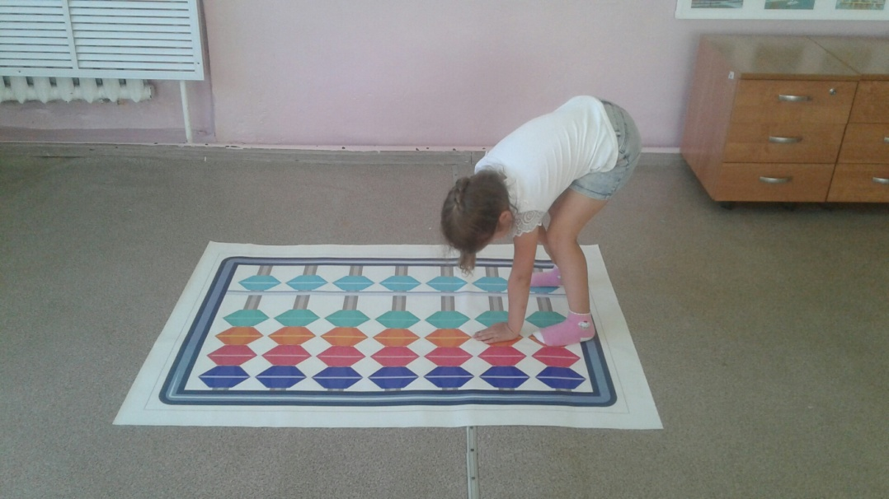
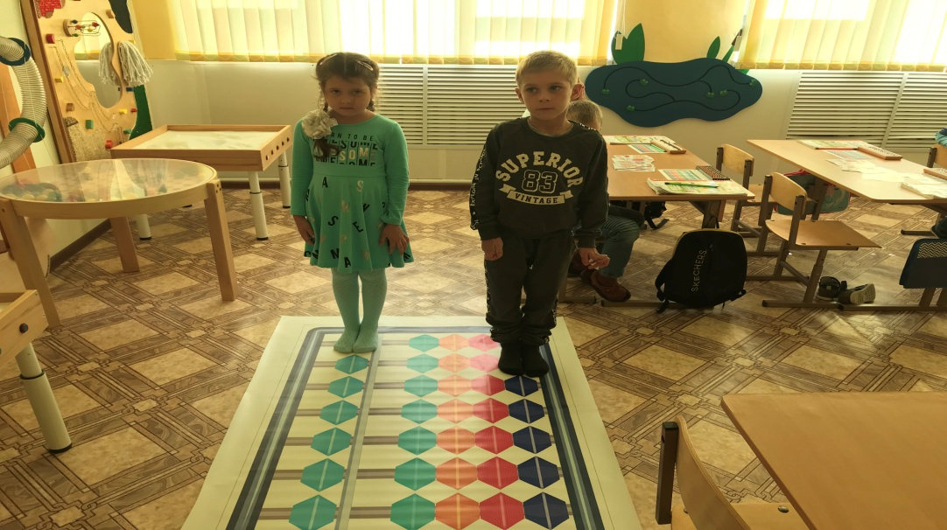
ПОДВИЖНАЯ ИГРА «НАПОЛЬНЫЙ АБАКУС»
Каждый ребёнок по-своему непоседлив и любит поиграть, побегать и попрыгать. И хорошо, когда можно совместить весёлое с полезным. Дети прыгают по напольному абакусу и одновременно считают.
Игра улучшает координацию движений, учит управлять своим телом, координировать движения с работой мозга. И, конечно, помогает совершенствовать знания ментальной арифметики.

Slide 23
СПАСИБО ЗА ВНИМАНИЕ!

